Slide 1

4.6 触发器逻辑功能表示方法及转换
4.6.1 触发器逻辑功能表示方法
特性表、卡诺图、特性方程、状态图和时序图。
一、特性表、卡诺图、特性方程
J K | Q ^{n} | Q ^{n+1} | 功能
0 0 0 0 | 0 1 | Q ^{n} | 保持
0 1 0 1 | 0 1 | 0 | 置 0
1 0 1 0 | 0 1 | 1 | 置 1
1 1 1 1 | 0 1 | Q ^{n} | 翻转
(一) 特性表(真值表)
D | Q ^{n+1} | 功能
0 | 0 | 置 0
1 | 1 | 置 1

Slide 2
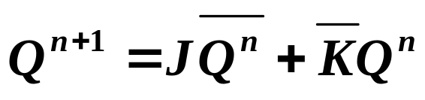
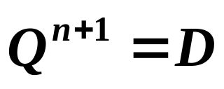
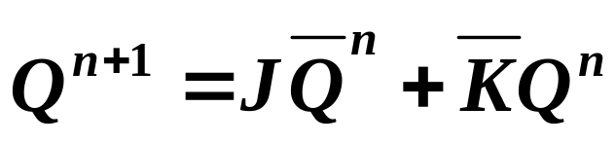
(二)卡诺图
D 触发器：
单变量的函数，其卡诺图无意义。
JK 触发器：
Q^{n+1}
J K
Q^{n}
00 01 11 10
0
0
0
1
1
1
1
0
0
1
(三)特性方程
D 触发器：
JK 触发器：

Slide 3
二、状态图和时序图
D = 1
(一) 状态图
D 触发器：
D = 0
0
1
D = 1
D = 0
J = 1， K = ×
J = 0 K = ×
J = ×
K= 0
JK 触发器:
0
1
J = × ， K = 1

Slide 4
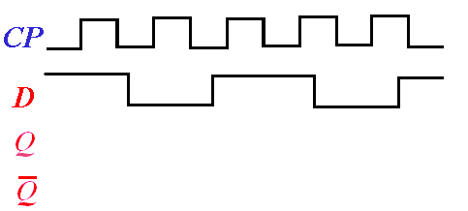
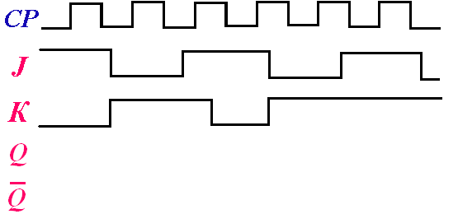
(二)时序图
特点：表述了CP 对输入和触发器状态在时间上的对应关系和控制或触发作用。
D 触发器：
CP 上升
沿触发
JK 触发器：
CP 下降
沿触发

Slide 5

4.6.2 触发器逻辑功能表示方法间的转换
一、特性表 → 卡诺图、特性方程、状态图和时序图
(一) 特性表 → 卡诺图、状态图
Q^{n+1}
J K | Q ^{n+1} | 功能
0 0 | Q ^{n} | 保持
0 1 | 0 | 置0
1 0 | 1 | 置1
1 1 | Q ^{n} | 翻转
J K
Q^{n}
00 01 11 10
0
0
0
1
1
1
1
0
0
1
1× /
(二) 特性表 → 特性方程
0× /
0
1
× 0 /
× 1 /
向时序图的转换(略)

Slide 6
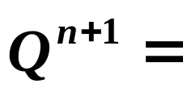
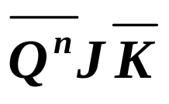
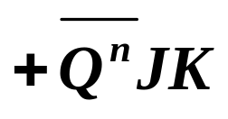
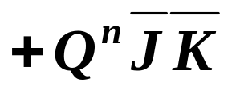
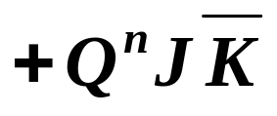
二、状态图 → 特性表、卡诺图、特性方程和时序图
11 /
J K | Q ^{n} | Q ^{n+1}
10 /
1× /
0
1
0
1
0 0
0 0
× 0 /
10/
01/
0× /
00/
00/
0
1
0 1 0 1 | 0 1
0
0
× 1 /
01 /
1 0 1 0 | 0 1
1
1
11 /
Q^{n+1}
1 1 1 1 | 0 1
1
0
JK
Q^{n}
00 01 11 10
0
0
0
1
1
1
1
0
0
1

Slide 7
状态图 → 时序图
11 /
[例 4.6.1]
已知 CP、J、K 波形，画输出波形。
假设初始状态为 0。
10 /
01/
00/
00/
10/
0
1
01 /
11 /
CP
1
0
0
1
0
0
1
1
0
0
J
K
Q
0
1
0
0
1
1

Slide 8
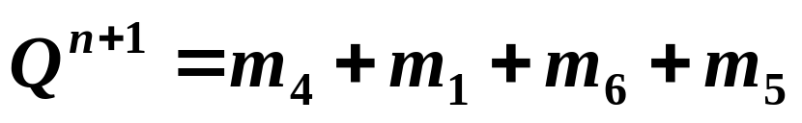
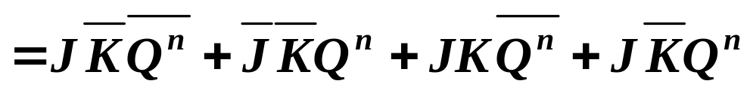
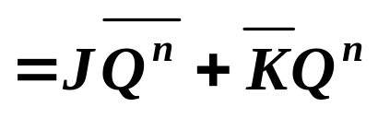
三、时序图 → 特性表、特性方程、卡诺图、状态图
[例 4.6.2] 已知如下时序图，画输出波形。 设 Q₀ = 0。
CP
标出下降沿
之后瞬间的
Q(Q^{n+1}) 值
0
0
0
1
0
0
0
0
1
0
1
1
0
1
0
1
1
0
1
0
1
1
1
1
标出下降沿
之前瞬间J、
K、Q的值
标出CP
下降沿;
J
K
Q
0 1 1 0 0 1 1 0
列特性表 、填卡诺图(略)
特性方程：

